Slide 1
Diseño funcional y modelos
Lucía

Slide 2







Diseño funcional de la app
Datos del usuario
Monitorización
INPUT
MODELO
OUTPUT
Datos de la BBDD
Salida al usuario

Slide 3
Input
Coche para obtener:
Autonomía
Velocidad de carga
Velocidad máxima
Puntos de recarga (GMAPI)
- Nombre, dirección, coordenadas
Datos del usuario:
Origen y Destino
Modelo del coche
Opciones Origen/Destino (desplegable) (GMAPI)
- Nombre, dirección, coordenadas
Gasolineras de España
- Nombre, dirección, coordenadas, ??

Slide 4
Modelo
Ruta óptima con puntos reales
Predicción modelo ML puntos de recarga: predecir cuales son los puntos de recarga adicionales que convendría instalar.
Puntos reales
Modelo optimización ruta -> Problema del viajero
Transformar las variables para adecuarlas al problema de optimización.
Definir la función
Objetivo (aka fitness
Function) y las
Restricciones.
Aplicar el modelo de optimización al problema definido y obtener ruta deseada.
Puntos reales + predichos
Puntos reales + predichos

Slide 5
Output
Ruta óptima con puntos reales
Comparación de rutas y volcado de datos de salida al usuario
Salida al usuario
Puntos reales + predichos
Salida para monitorización
Volcado de datos (queries) a la BBDD de monitorización

Slide 6
Python optimization algorithm
Librería: mlrose
https://towardsdatascience.com/getting-started-with-randomized-optimization-in-python-f7df46babff0
https://towardsdatascience.com/solving-travelling-salesperson-problems-with-python-5de7e883d847
Librería: scipy.optimize
https://docs.scipy.org/doc/scipy/reference/tutorial/optimize.html

Slide 7
Python EDA and ML
EDA Librería: pandas, matplotlib, seaborn
https://towardsdatascience.com/exploratory-data-analysis-eda-python-87178e35b14#:~:text=EDA%20in%20Python%20uses%20data,which%20can%20have%20repercussions%20later.
Python for Data Analysis (O’Reilly)
Librería: Scikit Learn
https://towardsdatascience.com/starting-your-journey-to-master-machine-learning-with-python-d0bd47ebada9
https://towardsdatascience.com/top-10-python-libraries-for-data-science-cd82294ec266

Slide 8
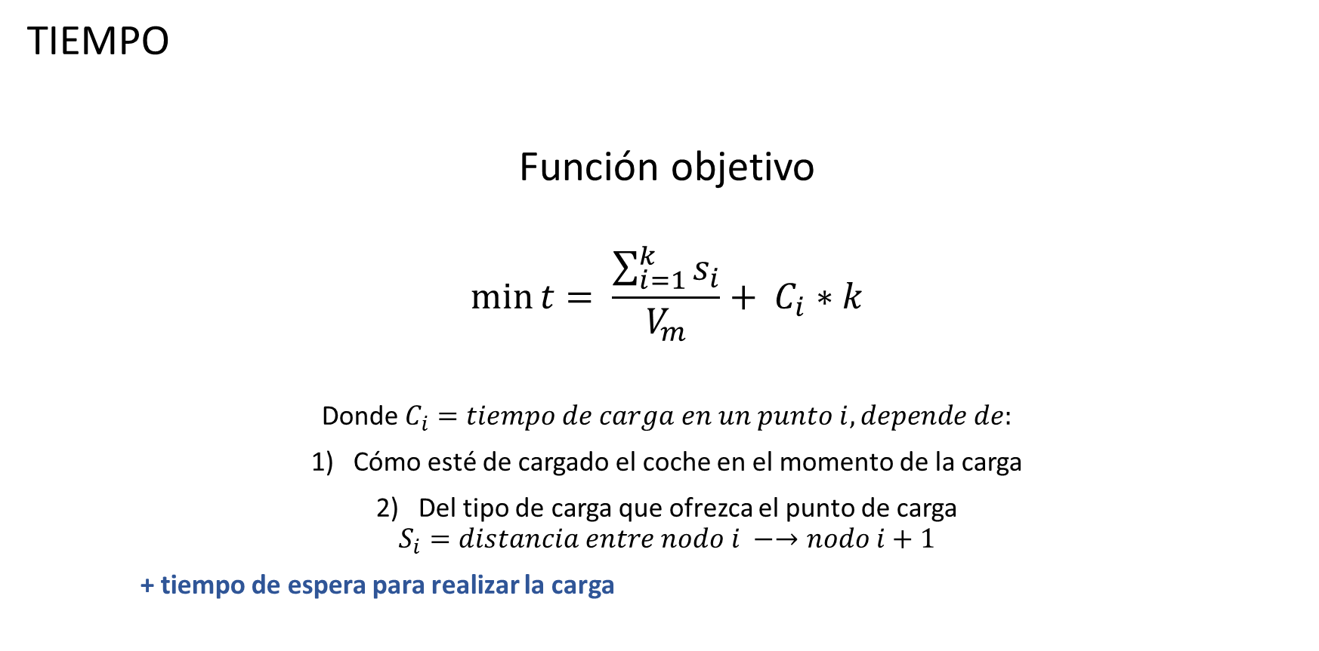
OPTIMIZAR, ¿QUÉ?
TIEMPO
Función objetivo
Donde
Cómo esté de cargado el coche en el momento de la carga
Del tipo de carga que ofrezca el punto de carga
+ tiempo de espera para realizar la carga

Slide 9
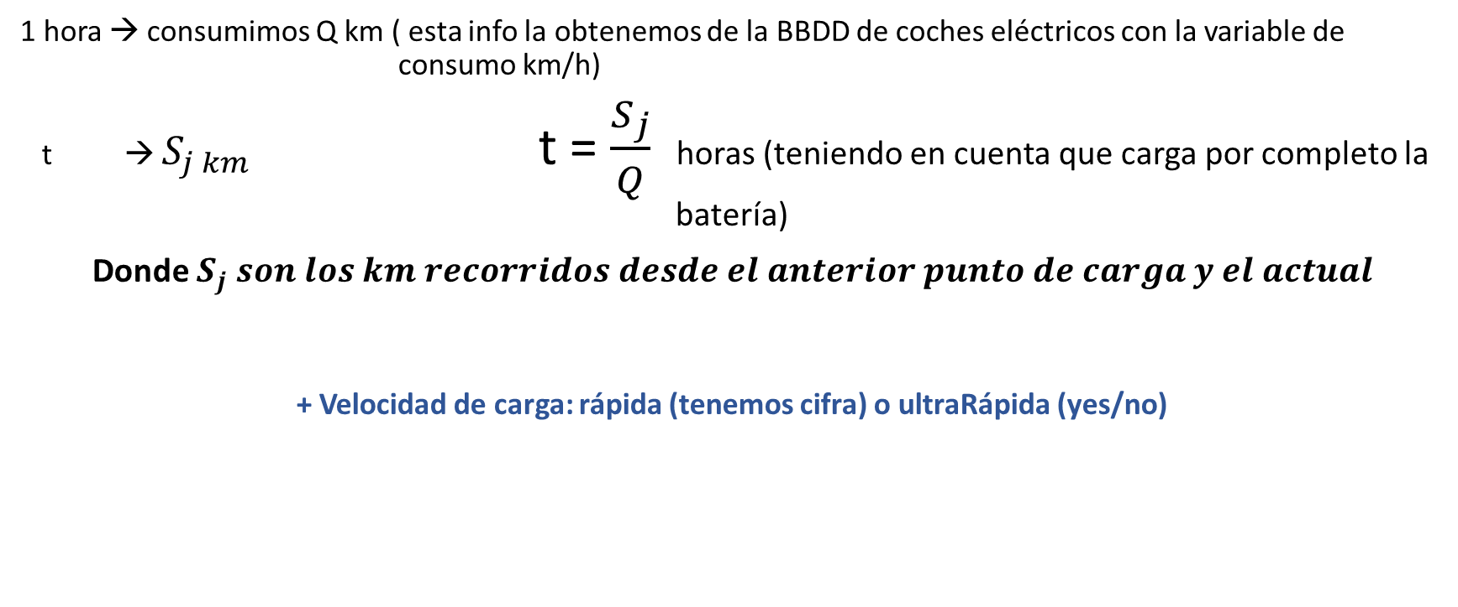
¿ Cómo calculamos ?
1 hora → consumimos Q km ( esta info la obtenemos de la BBDD de coches eléctricos con la variable de consumo km/h)
t → t = horas (teniendo en cuenta que carga por completo la batería)
Donde
+ Velocidad de carga: rápida (tenemos cifra) o ultraRápida (yes/no)

Slide 10
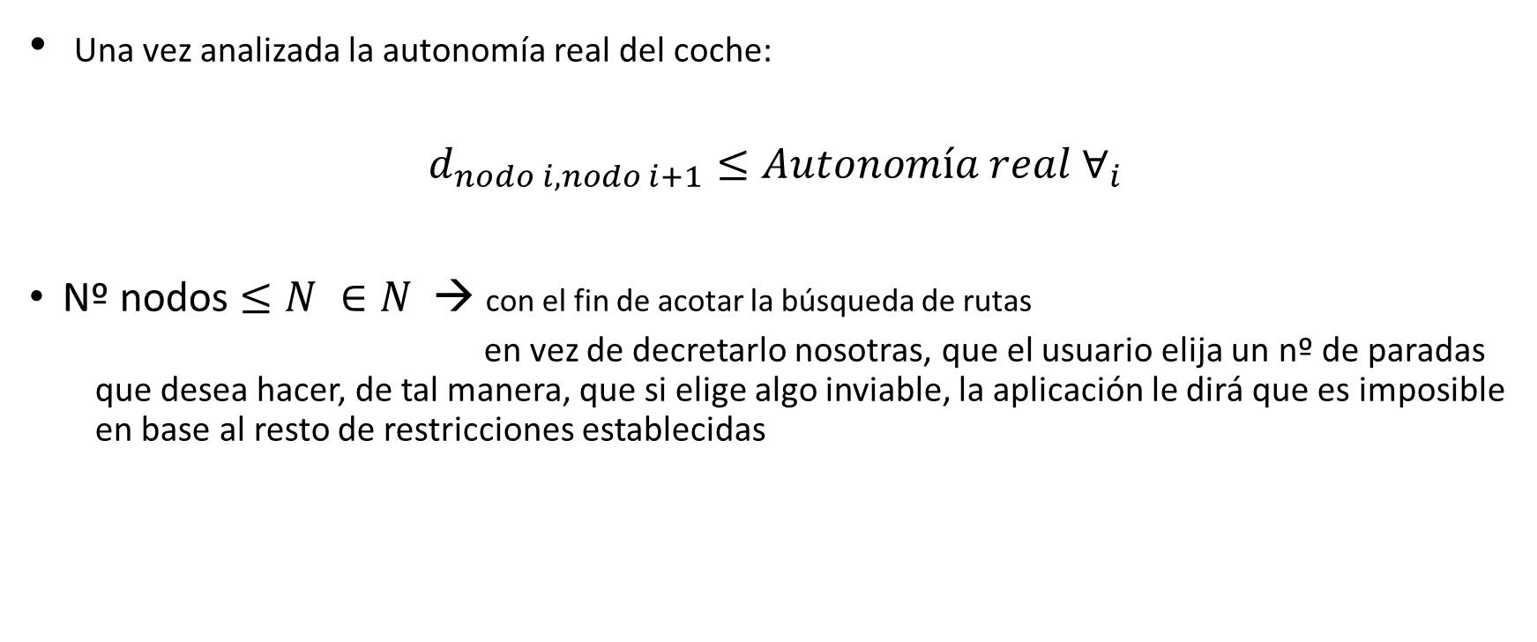
RESTRICCIONES OBLIGATORIAS
Una vez analizada la autonomía real del coche:
Nº nodos → con el fin de acotar la búsqueda de rutas
en vez de decretarlo nosotras, que el usuario elija un nº de paradas que desea hacer, de tal manera, que si elige algo inviable, la aplicación le dirá que es imposible en base al resto de restricciones establecidas

Slide 11
DATOS USUARIO
A partir de la info que nos proporcione el usuario, calcular la autonomía real del coche. Dependerá de:
El tipo de coche
Velocidad media
Carga del coche
¿Clima?
¿Algo más…?
¿Cómo lo ponderamos?

